Slide 1





Декада старшего поколения
Авторский социальный проект

Slide 2

География проекта
Республика Башкортостан
Цель- улучшение качества жизни пенсионеров через общение и просвещение в рамках прохождения оздоровительной программы в санатории

Slide 3

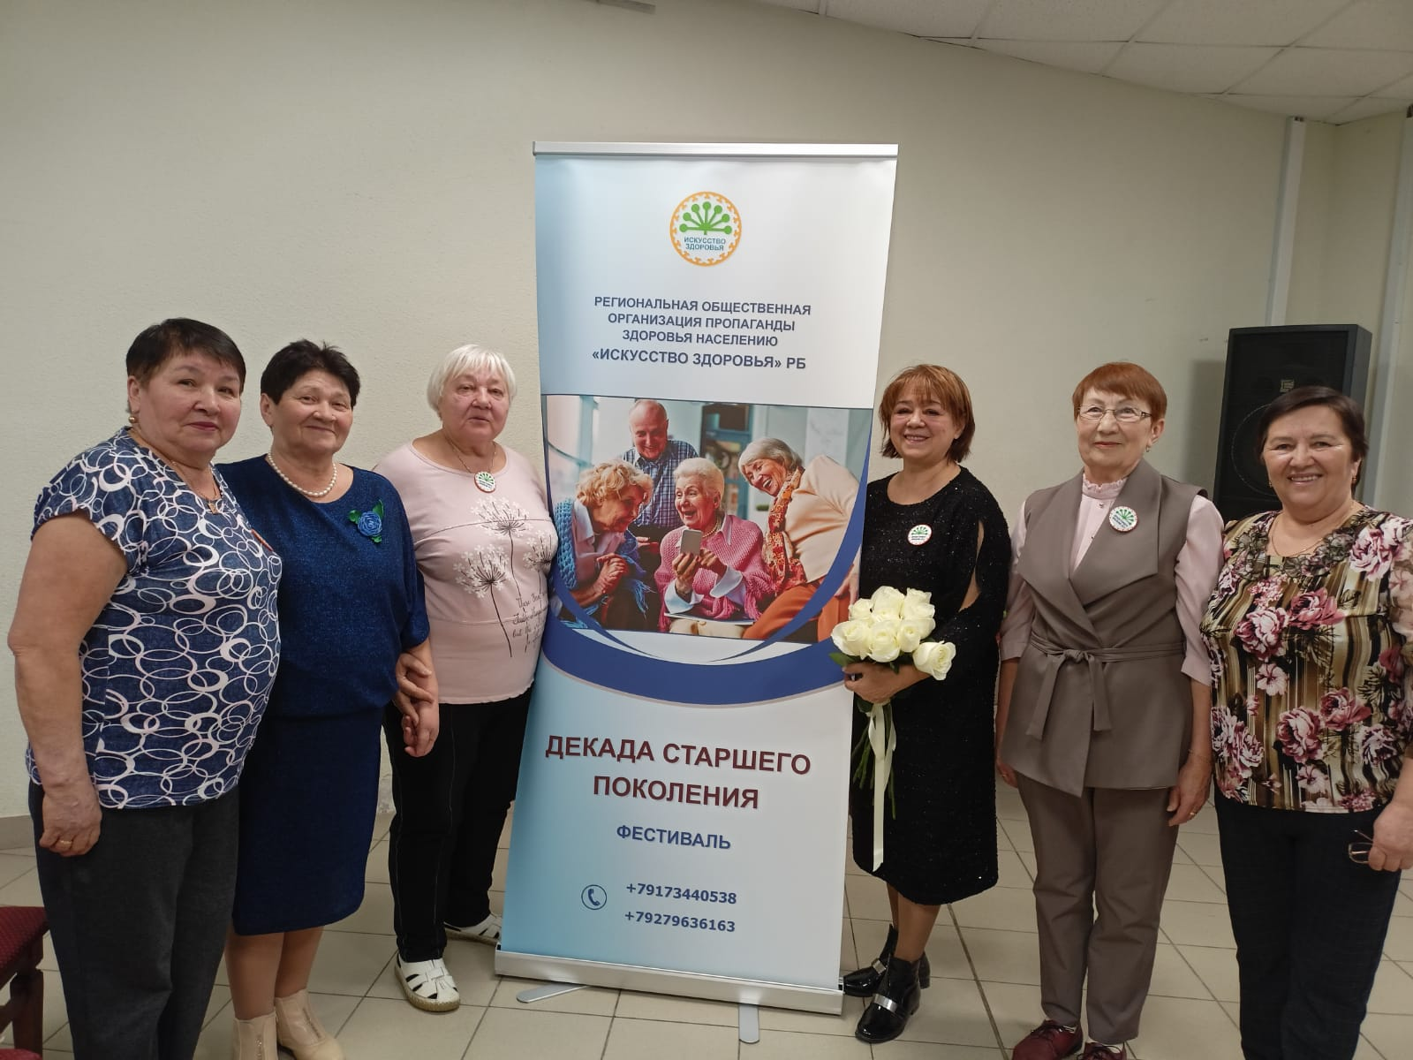
В рамках прохождения оздоровительной программы в санатории организованы мероприятия для укрепления здоровья и для просвещения целевой аудитории по различным вопросам, которые влияют на качество жизни

Slide 4
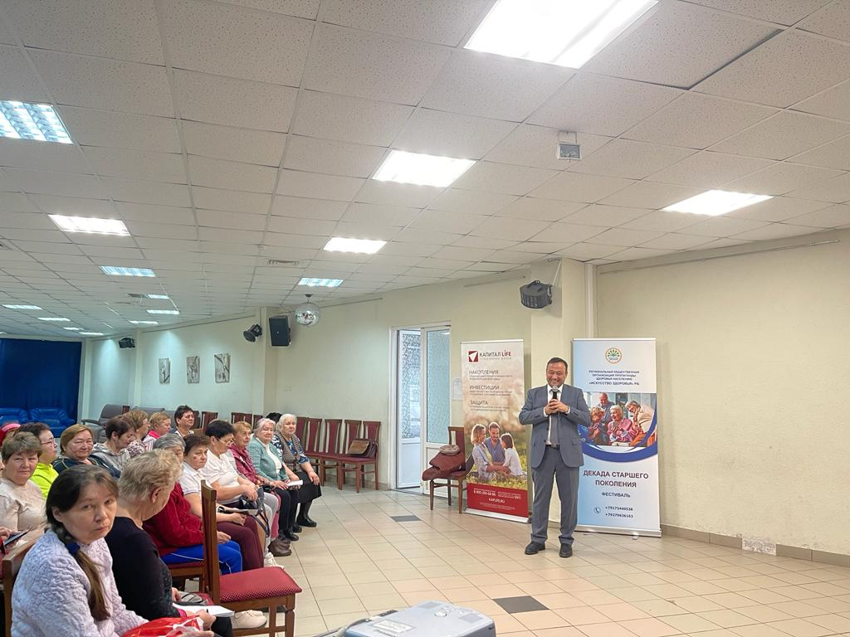
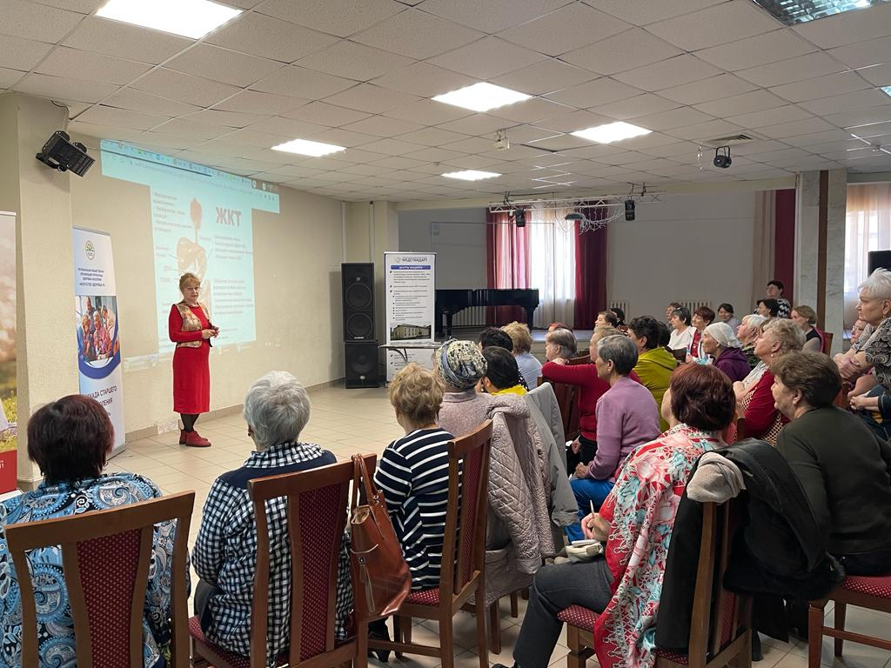
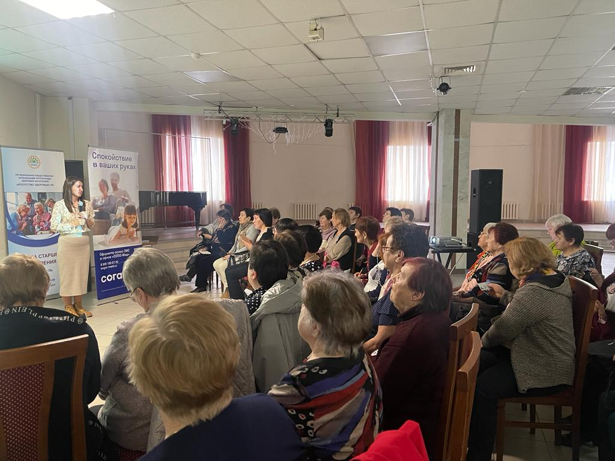
Лекции

Slide 5
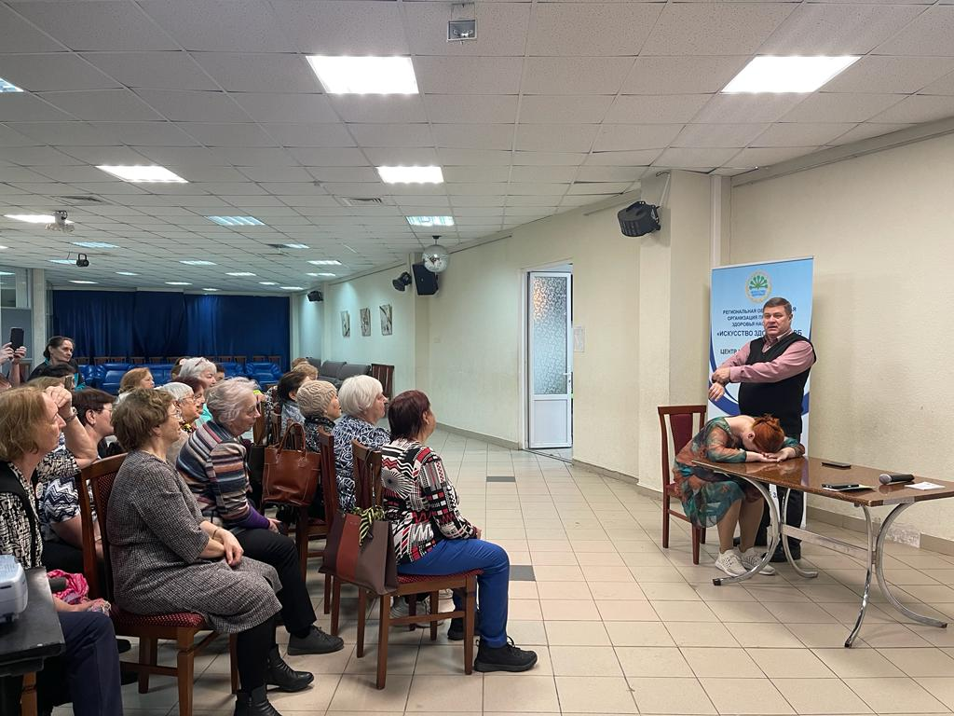
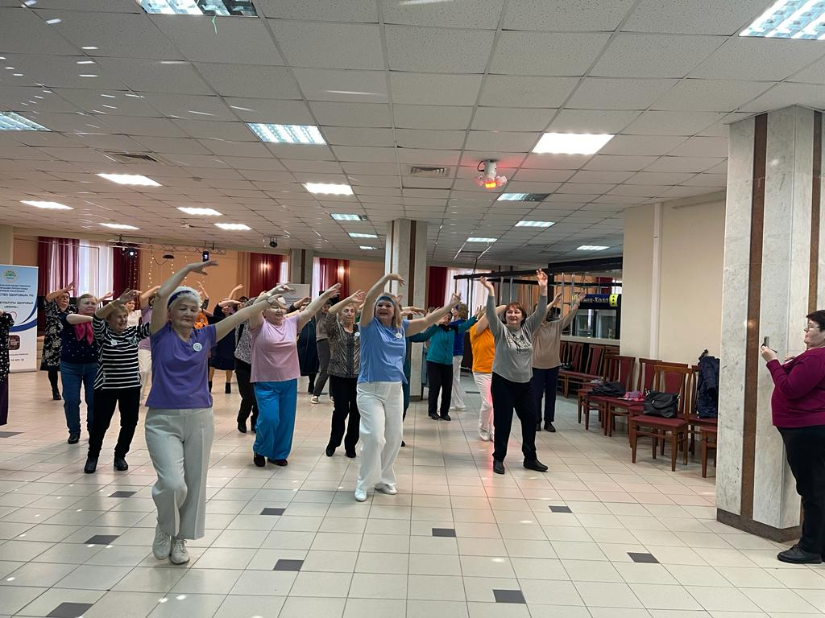
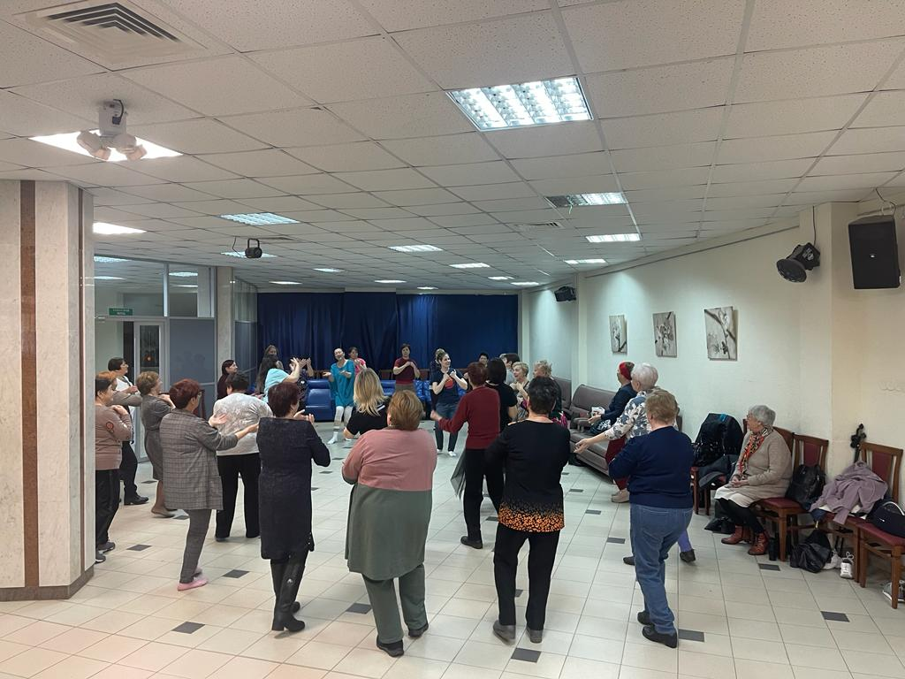
Мастер-классы

Slide 6
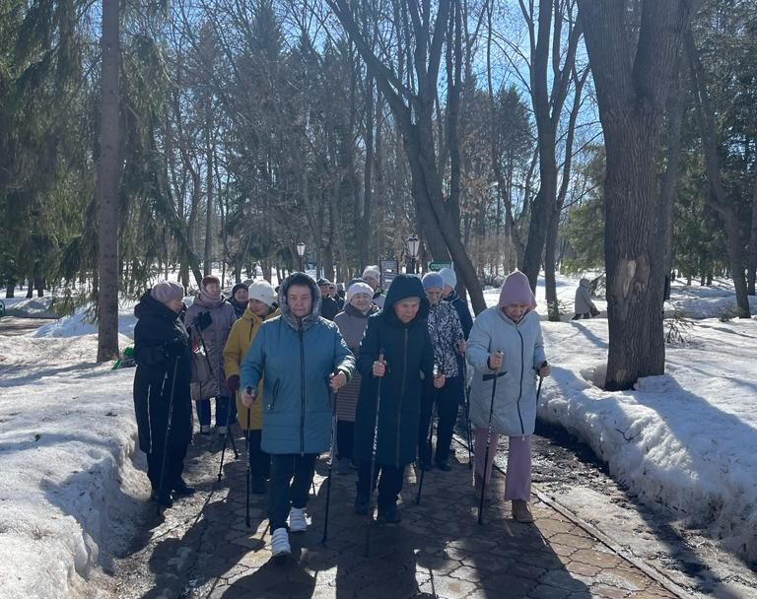
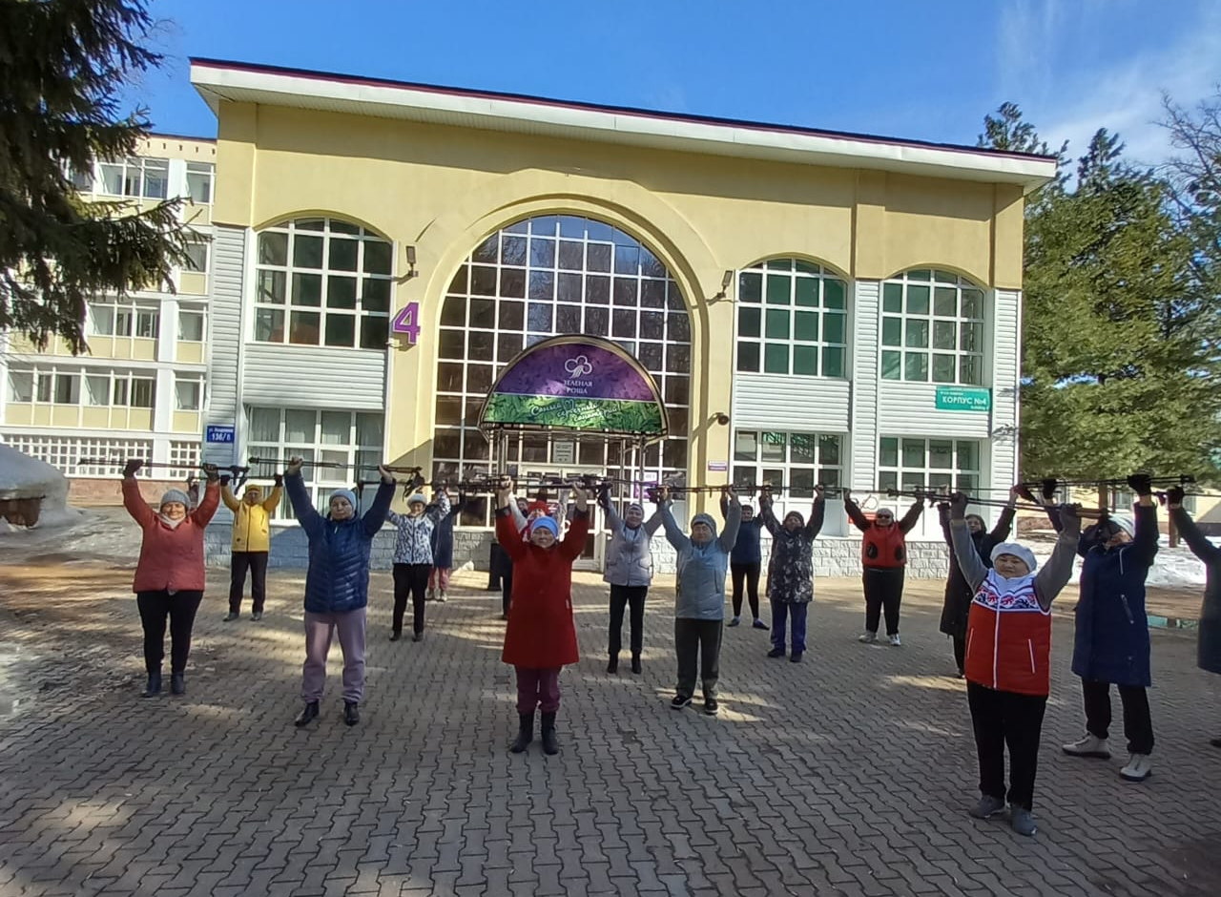
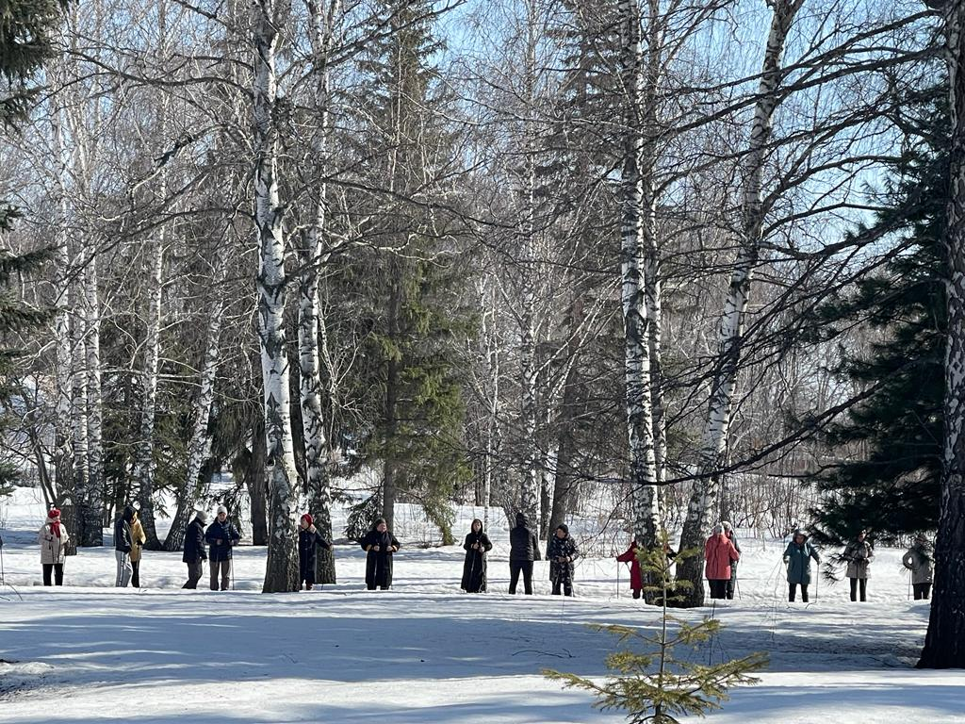
Занятия по скандинавской ходьбе

Slide 7
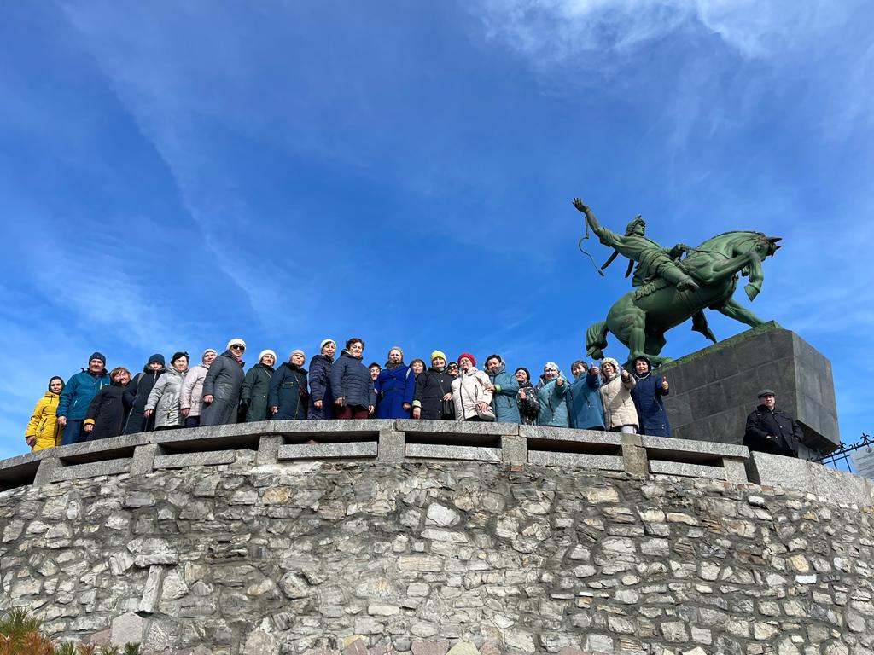
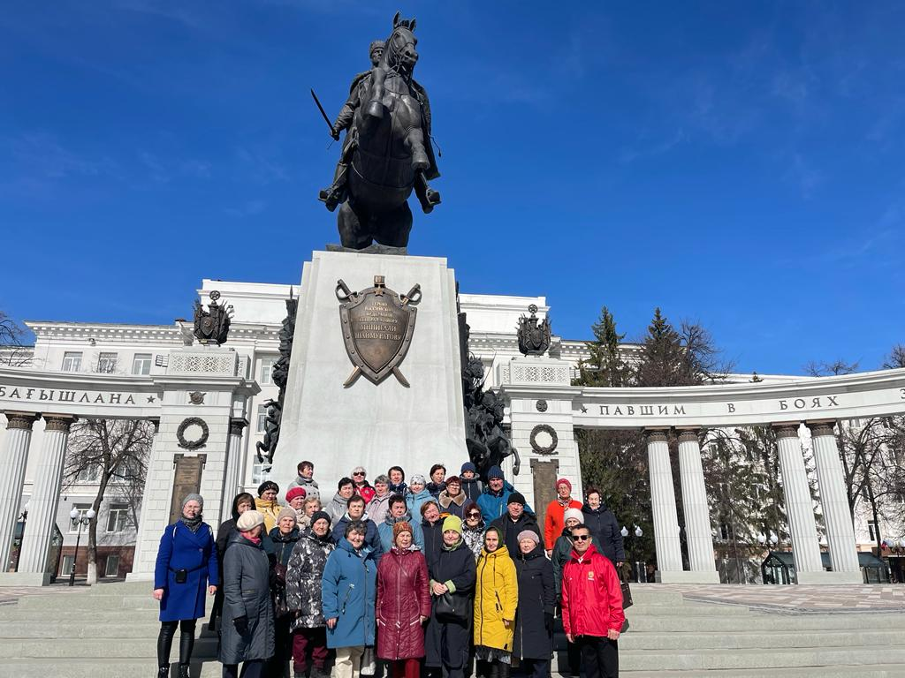
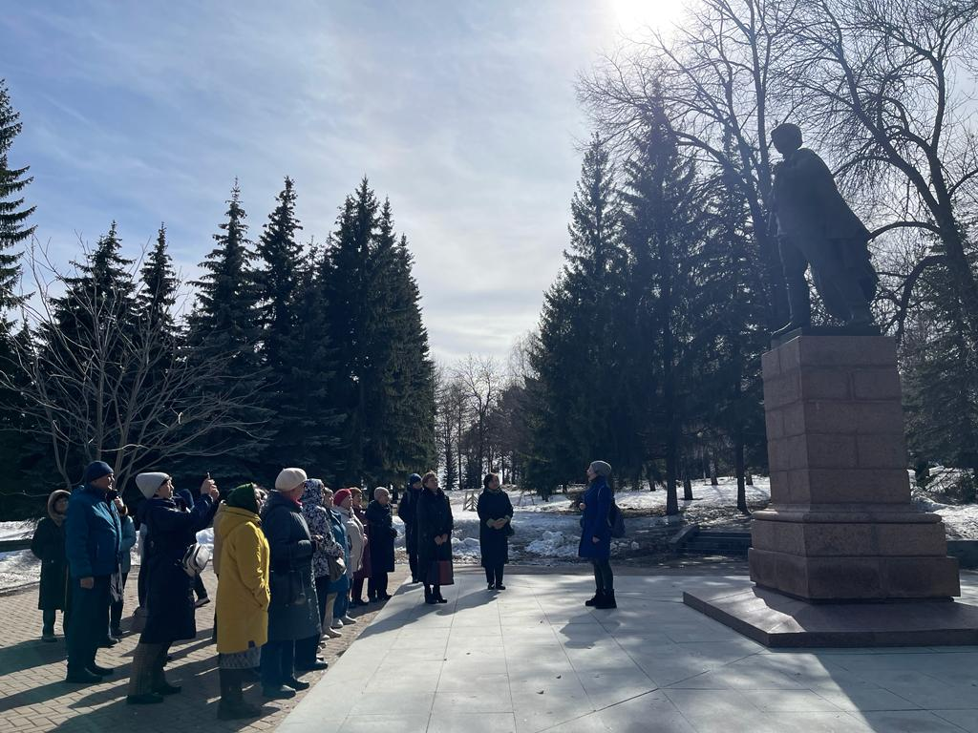
Патриотический маршрут здоровья

Slide 8

Приглашаем вас на летнюю
  ДЕКАДУ СТАРШЕГО ПОКОЛЕНИЯ
  в столицу Республики Башкортостан!

